Slide 1
UNIVERSIDAD AUTÓNOMA DEL ESTADO DE HIDALGO
Instituto de Ciencias Económico Administrativas

Slide 2
Área Académica: TURISMO
Tema: LA PLANIFICACIÓN DE LA INVESTIGACIÓN
Profesores:
ERIKA CRUZ CORIA
ABRAHAM BRIONES JUÁREZ
JORGE HURTADO PIÑA
Periodo: ENERO-JUNIO 2016

Slide 3
ASIGNATURA: METODOLOGÍA DE LA INVESTIGACIÓN I
SÉPTIMO SEMESTRE DE TURISMO
ELABORÓ:
ERIKA CRUZ CORIA
ABRAHAM BRIONES JUÁREZ
JORGE HURTADO PIÑA

Slide 4
TEMA: LA PLANIFICACIÓN DE LA INVESTIGACIÓN
Abstract:
Planning a research involves several steps ranging from the problem statement to the choice of procedures for analyzing the possible outcomes of the research. The series of steps that occur in these slides, preceding the execution of the investigation. The proper implementation of these processes depends on the optimal development of research.
Planning a research is important to provide clarity to the ideas presented in an research. In addition, they are a guide for the investigative service not deviate from the goals set since the start of the investigation.
Keywords: Planning, research, guide, results.

Slide 5
“No te rindas que la vida es eso, continuar el viaje, perseguir tus sueños, destrabar el tiempo, correr los escombros y destapar el cielo”
-Mario Benedetti-

Slide 6
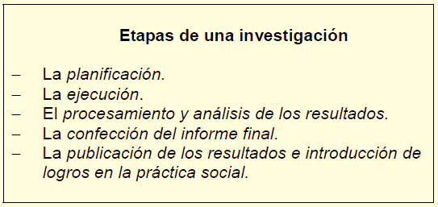
ETAPAS DEL PROCESO DE INVESTIGACIÓN CIENTÍFICA
Puede resumirse con un propósito didáctico en varias etapas, aunque no necesariamente existe una total precedencia de una respecto a la otra, si no que en algún momento, puede coexistir unas y otras.

Slide 7
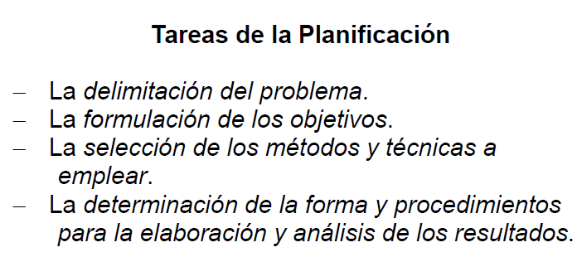
La planificación de la investigación
Es la fase más importante en la investigación, ya que logrará mejores resultados en la medida en que sea mejor su planeación.
En esta etapa se realizan las siguientes tareas:

Slide 8
Elementos que condicionan el proceso de investigación científica
La investigación científica tiene un carácter procesal que comienza con la existencia de un problema de naturaleza cognitiva.
Los atributos de índole objetiva son aquellas características del medio que rodean al objeto de estudio.
Los atributos de índole subjetivo comprenden las cualidades de la personalidad del investigador.

Slide 9
La delimitación del problema
Un problema de investigación se define como una laguna en el conocimiento del investigador, la cual provoca en éste la necesidad de resolverla mediante el desarrollo de una actividad que le permita transformar la situación existente, solucionando así el problema
Delimitación del problema

Slide 10
Atributos del problema de investigación
MAGNITUD
Tamaño del problema en relación con el desconocimiento y la población afectada por el problema.
TRASCENDENCIA
Ponderación que se hace al problema de acuerdo con su gravedad y consecuencias.
VULNERABILIDAD
Grado en que un problema puede ser
atacado o resuelto
FACTIBILIDAD
Existencia de recursos y la organización
suficiente para solucionar o mitigar el
problema.

Slide 11
Una situación problemática constituye un problema científico cuando posee determinados requisitos:
La formulación del problema debe basarse en un conocimiento científico previo del mismo.
La solución que se alcance del problema estudiado debe contribuir al desarrollo del conocimiento científico.
Debe resolverse aplicando los conceptos, categorías y leyes de la rama del saber que se investigue.

Slide 12
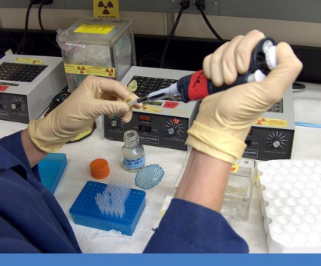
La delimitación del problema halla sus bases en los siguientes aspectos:
Su expresión nítida a través de preguntas o de la formulación de una hipótesis
La expresión del marco teórico- práctico en que se inserta
Su justificación que es la fundamentación de la necesidad de encarar el problema

Slide 13
Formulación de los Objetivos
El objetivo de la investigación hace referencia a al resultado que se espera lograr como consecuencia de un mejor conocimiento del objeto.

Slide 14
El objetivo debe cumplir con ciertas condiciones:
Orientador: punto a partir del cual se desarrolla la investigación
Claro y preciso: No puede dar cabida a dudas
Explícito de forma sintética y totalizadora
Supeditado a los recursos humanos y materiales disponibles
Mesurable o evaluable: debe estar encaminada a la solución
Alcanzable: todo objetivo debe tener una salida concreta

Slide 15
Selección del método y técnica a emplear
Ya establecidos los objetivos, se define cuáles métodos, técnicas y procedimientos pueden contribuir al cumplimiento de esos objetivos.
De la vía elegida dependerá:
Utilidad
Calidad
Fidelidad

Slide 16
Procedimientos para la elaboración y análisis de los resultados
El plan de análisis incluirá:
- Métodos de análisis de los datos según tipo de variables
- Programas o Softwares para analizar los datos

Slide 17
Referencias Bibliográficas
Álvarez C, Sierra V. La investigación Científica en la Sociedad del Conocimiento. MES. En preparación 1998.
Jiménez R. Metodología de la Investigación. Elementos básicos para la investigación clínica. La Habana: ECIMED; 1998.
Diccionario Actual de la Lengua Española. 1995 Bibliografía, Barcelona.
García A. Introducción a la metodología de la investigación científica. 2º ed. México DF: Plaza y Valdés; 1997.
Rojas R. Guía para realizar investigaciones sociales. 18ª ed. México DF: Plaza y Valdés; 1996.
Pineda EB, Alvarado EL, Canales FH. Metodología de la Investigación. Manual para el desarrollo del personal de salud. 2ª ed. Washington DC: OPS; 1994.

